Slide 1
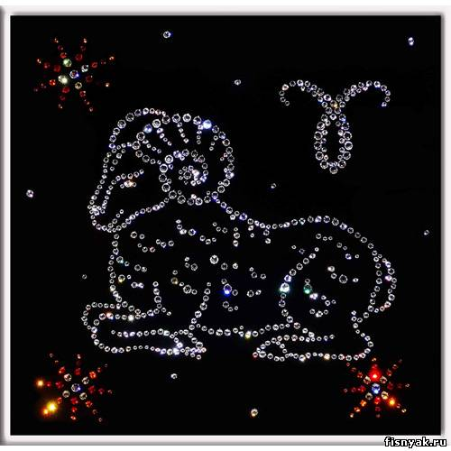
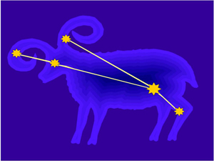
Сузір’я Овен

Slide 2
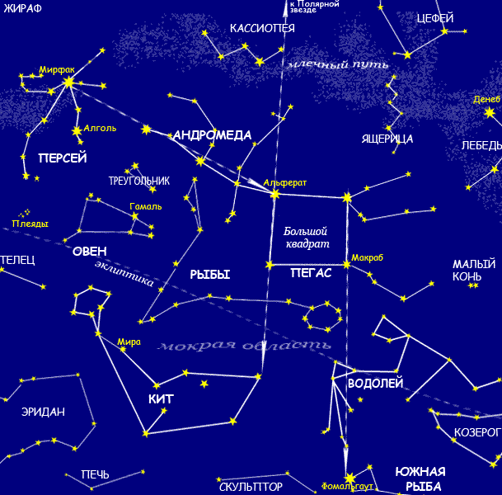
Овен – перший із знаків зодіаку. Обумовлено це тим, що в давні часи місцем точки весняного рівнодення було саме сузір’я Овна.

Slide 3
Про сузір’я Овен
Розташований в NQ1 у видимому широтах +90 і -60 градусів, сузір'я Овна показує, як баран літатає по небу. Зірки, що містяться в цьому сузір'ї:
Альфа Овна
Ламбада Овна
Бета Овна
Eta Овна
Epsilon Овна
Це далеко не вичерпний перелік, справді, є більш ніж в одинадцять зірок цього сузір'я, найяскравішою з яких є Альфа-Овна. Ось деякі факти, які допоможуть висвітлити це сузір'я:
Право приєднання: 2h 38.16m
Схиляння: +20 градусів 47.54m
Quadrant: NQ1
Широтах видно: Від +90 ° до -60 градусів
Кращий видно: В 21:00 в грудні
Область неба покрита: 441,395 квадратних градусів

Slide 4
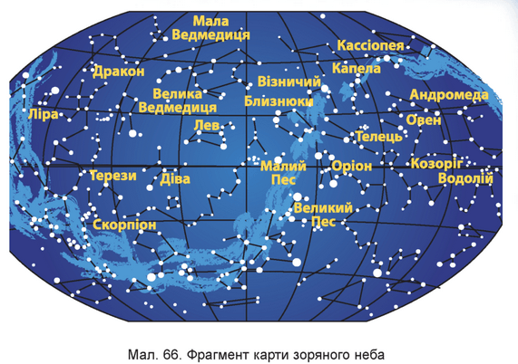
Осінньо-зимове сузір'я, лежаче на захід від Тільця. Воно займає на небі площу в 441.4 квадратного градуса і містить 82 зірки, видимої неозброєним оком. Овен – одне з найбільш відомих сузір'їв Зодіаку, хоча в ньому не має зірок яскравіше за другу величину. Причина в тому, що в античні часи саме в Овнові лежала точка весняного рівнодення, яку до цих пір відзначають знаком Овна.

Slide 5
Що говориться про Овна в міфах і переказах?
Шумери називали Овен "сузір'ям барана". Це той самий золоторунний баран, який врятував Фрікса і Геллу від їх мачухи Іно. Вони збиралися дістатися до Колхіди, але Гелла потонула у водах протоки, що отримала її ім'я – Геллеспонт (нині Дарданелли). Але Фрікс дістався до Колхіди, приніс в жертву барана, а золоте руно подарував його цареві Еету, що поселив, який повісив шкуру на дереві в гаї, що охороняється драконом. Потім в цій історії з'являються аргонавти...

Slide 6
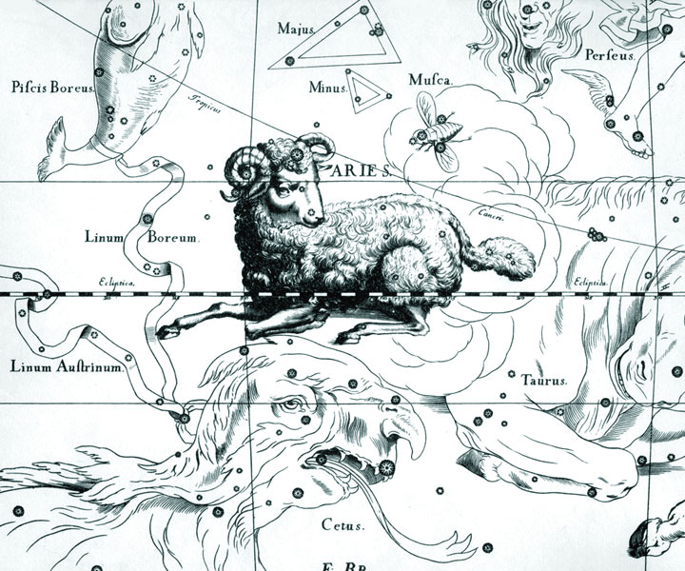
Що говориться про Овна в міфах і переказах?
В Єгипті Овна пов'язували з образом бога Амона, який іноді зображався у вигляді агнця з сонцем між рогами, або в людському вигляді з головою барана. Культ Амона, що зародився в Фівах, поширився потім на всю країну.

Slide 7
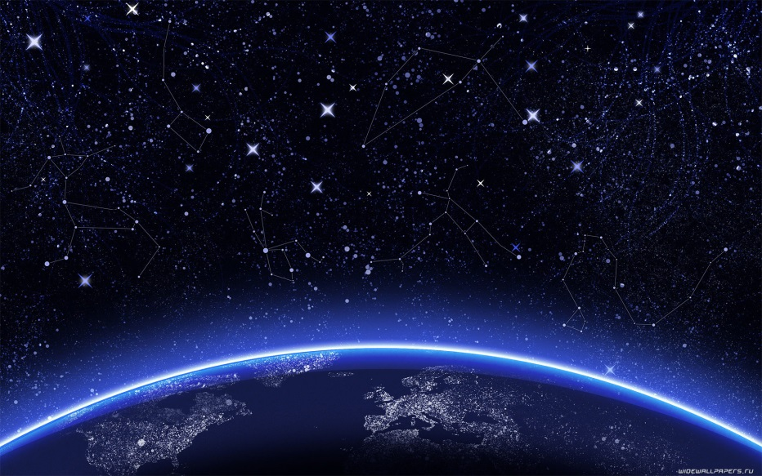
Зорі
Три головні зірки – Гамаль ("голова барана"), Шератан ("слід" або "знак") і Месартхим (відповідно а, b і g Овна) легко знайти: вони лежить на південь від Трикутника. Зірка четвертої величини Меcартхим стала однією з перших подвійних, відкритих за допомогою телескопа; зробив це Роберт Гук в 1664. Два її однакових білих компаньйона розділені кутом в 8"; їх без зусиль можна розрізнити в невеликий телескоп або хороший бінокль.

Slide 8
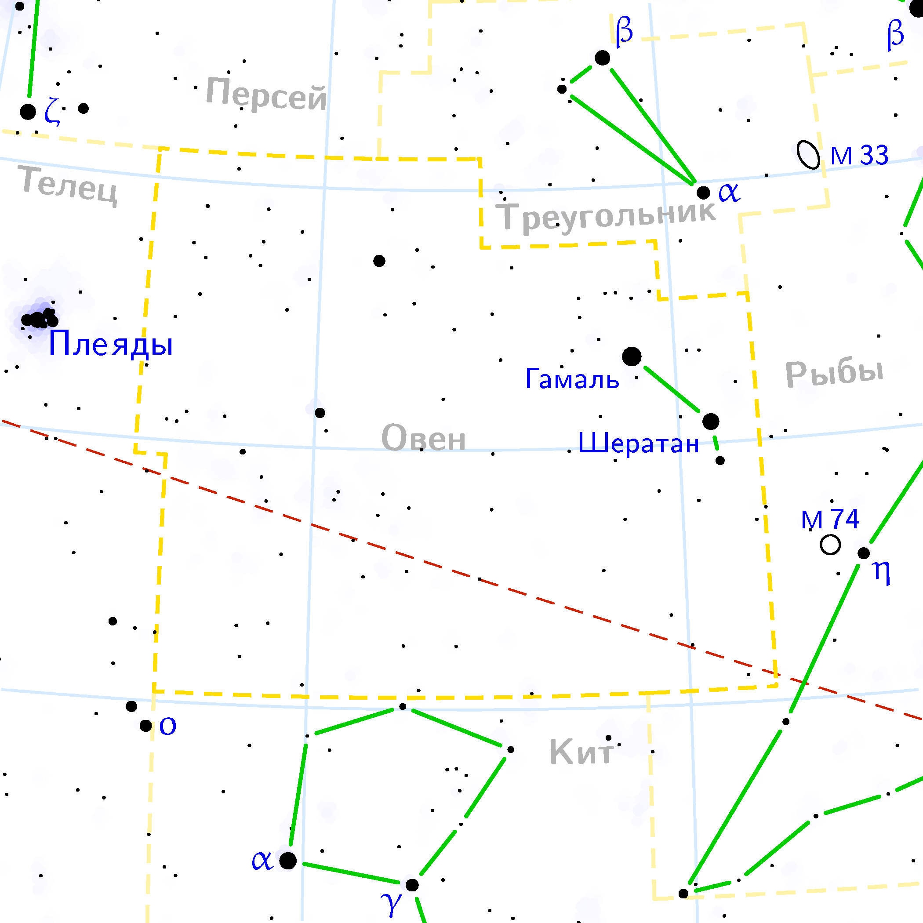

Slide 9
Спостереження
Сонце входить у знак Овна 21 березня, відмічаючи цим день весняного рівнодення (початок весни); в сузір'я Овна воно входить 18 квітня. Найкращі умови для спостережень наприкінці літа, восени і взимку.

Slide 10
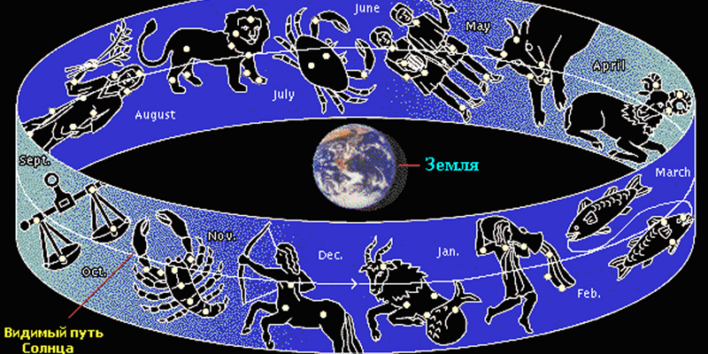
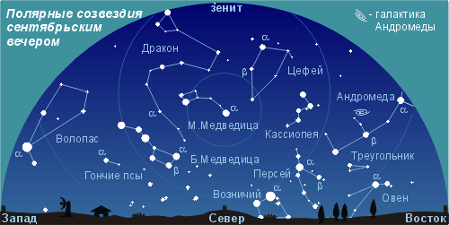

Slide 11
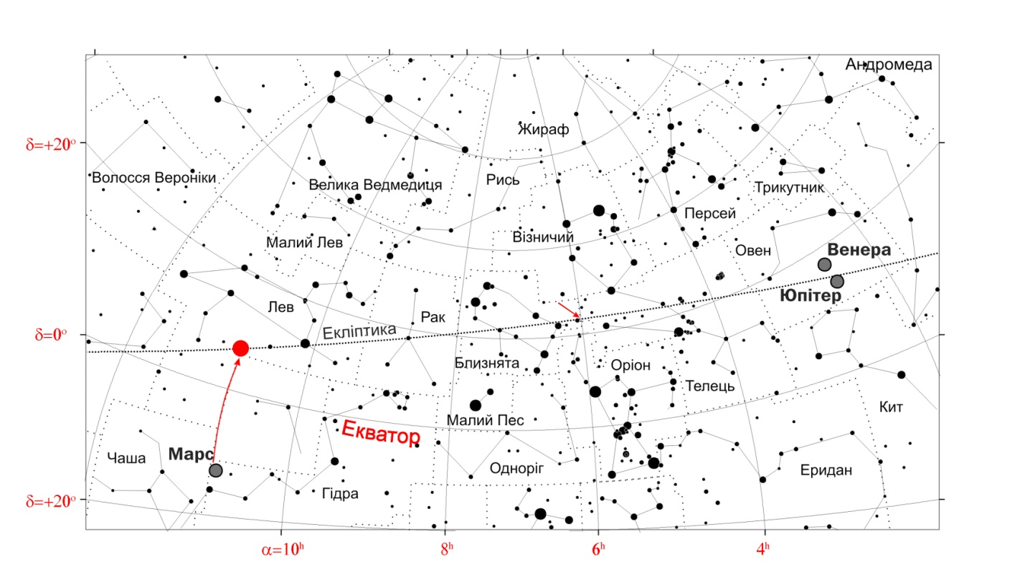
Суміжні сузір’я
Персей
Трикутник
Риби
Кит
Телець

Slide 12
Джерела
:Овен (созвездие)
Овен // Астрономічний енциклопедичний словник / За загальною редакцією І. А. Климишина та А. О. Корсунь. — Львів: ЛНУ—ГАО НАНУ, 2003. — С. 329. — ISBN 966-613-263-X, УДК 52(031).

Slide 13
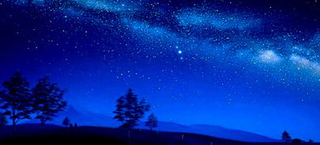
Виконала
Учениця 11-Б класу
Пецюх Ірина

